Slide 1
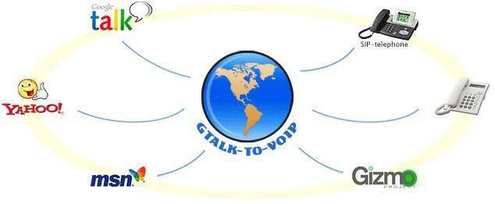

Sécurité VoiP

Slide 2
Failles/Attaques
Failles/Attaques du protocole sip
Failles/Attaques du protocole RTP/RTCP
Failles/Attaques sur Les vlans

Slide 3
Attaque Sip
DoS en Utilisant les Réquêtes BYE
◆
Cette attaque consiste à couper la communication entre deux terminaux
➔
Le pirate ecoute le Réseau
➔
Répère le message de Réquête Bye entre l'appelant et l'appelé
➔
Analyse le message afin de récupérer suffisamment d’informations sur la communication en cours.
➔
Le pirate peut façonner un faux message BYE et l'envoyer soit à l'appélant soit l'appelé, ou les deux afin de terminer la communication

Slide 4
Attaque Sip
Contrefaçon des Réquêtes
◆
Cette attaque a pour but de modifier l’identité de l’expéditeur d’un message afin de faire croire au destinataire d’un appel qu’il parle à un utilisateur légitime alors qu’en fait il parle au pirate.
➔
Le Pirate va tout d’abord écouter le réseau afin de récupérer un message de re- quête soit du type REGISTER, soit du type INVITE et modifie certains champs contenus dans l’en-tête avant d’envoyer ce faux message de requête.
L'appelé pense qu'il parle à un utilisateur spécifique alors qu'en fait il parle au pirate
➔
➔
Ainsi, la victime ne pourra plus enregistrer son téléphone comme étant une adresse de contact convenable et tous les appels pour la victime seront redirigés
vers le pirate.
19

Slide 5
Appel Spam
Attaque Sip
➔
Cette attaque a pour but de jouer un message préenregistré à la personne décro- chant le combiné.
Ce type de spam est défini comme étant une série d’essais d’initiation de session (par ex. des requêtes INVITE), essayant d’établir une session de communication
vocale.
Quand l’appelant décroche le combiné, l’attaquant (spammeur) relaie son message à travers le media temps réel.
➔
➔

Slide 6
Vol d'identité et detournement d'inscription
Attaque Sip
◆
En règle générale l'inscription sur un serveur sip nécissite un login et un mot de passe
➔
L'ensemble des méssages sip ne sont pas cryptés
➔
Si une personne malveillante aspire les processus d'authentification, elle peut utiliser une combinaison nom utilisateur/mot de passe pour être authentifié par le serveur
➔
Une telle attaque n'est plus possible avec les derniers implementations de la voip

Slide 7
Les Attaques
Inondation du serveur Proxy
◆
Cette attaque a pour but d’inonder les serveurs proxy avec des messages INVITE afin d'empêcher les utilisateurs légitimes de communiquer.
➔
Le pirate envoie un gros volume de messages INVITE au proxy, qui doit nor- malement les transférer vers le destinataire
➔
le nombre de sessions concurrentes supportées par un serveur proxy est limité
➔
les ressources sont donc rapidement épuisées, ce qui a pour conséquence que les appels placés par des utilisateurs légitimes en utilisant le proxy victime ne peuvent prendre place.

Slide 8
Les Attaques
Détournement d’appel à l’aide du serveur registrar
◆
Cette attaque a pour but de détourner un appel en altérant les liaisons du serveur registrar.
➔
Le Pirate profite du rôle du serveur registrar dans le système tout d’abord en récupérant les liaisons d’une URI particulière afin de récupérer la liste des adresses lui correspondant.
Ensuite, il va associer son URI avec tous les enregistrements corrects dans un message de requête REGISTER et en stipulant à ces enregistrements une priori- té plus élevée en utilisant le paramètre « q »
Ce paramètre indique une préférence relative pour ce champ Contact particulier par rapport aux autres liaisons pour cette adresse d’enregistrement. Ceci a pour conséquence que le dessein de l’attaquant a abouti car son URI sera utili₂sé₃e à la place de celle de l’utilisateur légitime.
➔
➔

Slide 9
Les Attaques
Débordement de la table des enregistrements
➔
Cette attaque a pour but de provoquer un débordement de la table des enregistre- ments afin d’empêcher les utilisateurs légitimes de s’enregistrer sur le serveur re- gistrar.
L’attaquant envoie un grand nombre de messages de requête REGISTER (avec
des URIs différentes) au serveur des enregistrements afin de remplir la table des enregistrements et ainsi empêcher les utilisateurs légitimes de s’enregistrer et d’u- tiliser le service.
➔

Slide 10
Attaque RTP/RTCP
Tromper la taxation
◆
Cette attaque a pour but de passer des appels gratuits.
➔
Le Pirate et son complice vont mettre en place un schéma où les messages SIP seront dissimulés à l’intérieur de messages RTP/RTCP.
➔
Le proxy SIP sera incapable de détecter le trafic de signalisation (SIP), alors que le flux de média (RTP/RTCP) continuera de transiter. Le CDR (Call Detail Recording) nesera pas exécuté.
➔
ainsi, les deux partis peuvent effectuer des appels téléphoniques gratuit

Slide 11
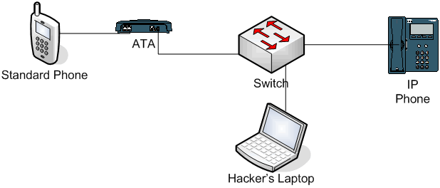
MITM : Man-In-The-Middle
Les Attaques
◆
L'attaque « man in the middle » est un scénario d'attaque dans lequel un pirate écoute une communication entre deux interlocuteurs et falsifie les échanges afin de se faire passer pour l'une des parties.

Slide 12
Attaques sur Les Vlans
Les Attaques
➔
attaque par MAC Flooding
attaque par 802.1Q (standard) ISL (CISCO) tagging
attaque par double encapsulation de 802.1 Q ou nested VLAN attaques ARP classiques
attaques sur les privates VLAN attaques par force brute multicast attaques sur le spanning tree attaques de type random frame stress
➔
➔
➔
➔
➔
➔
➔

Slide 13
Attaque Mac Flooding
Les Attaques
◆
Cette attaque est basée sur le fait que la table des switchs/ponts permettant le
« routage » des paquets est limitée.
➔
le pirate va flooder le switch avec des arp query/ arp response avec pour chaque demande une adresse MAC différente.
➔
pour chaque adresse MAC différente, le switch va l’associer dans sa table au port concerné.
➔
Le mécanisme est répété jusqu'à saturation de la mémoire à ce moment le switch ne peut plus enregistrer dans sa table.
➔
il se transforme en HUB et broadcaste alors toutes les requêtes sur le rés₂ea₈u

Slide 14




Mac Flooding
Les Attaques
Z C |  | n r |  | e s | M p | é o | m n d |  |  | o a | i r n |  |  |  | d | e
@ | M |  | A |  | C | 1 |  |  |  | P |  |  |  | 2
@ | M |  | A |  | C | 2 |  |  |  |  |  |  |  | 2
… | … |  | … |  |  | . .
@ | M |  | A |  | C | N |  |  |  | P |  |  |  | 2
3
Cible A
^{ê}te ARP Falsifi
2. R
^{é}qu
^{é}es
4.Z communique A
Pirate Z
1 -Les cibles A et B s'echangent des informations normalement
Le pirate Z envoi plein de requêtes ARP avec des adresses MAC différentes,
Le Switch met à jour sa table de correspondance jusqu'à saturation de la mémoire
Les cibles A et B s'échangent des informations, mais le pirate les reçoit aussi du fait que le
Cible B
➔
➔
➔
➔
Switch fonctionne désormais en HUB.
29

Slide 15
Attaques sur le Spanning tree
Les Attaques
◆
Cette attaque consiste à injecter des BPDU (bridge protocol data unit) falsifiés afin de forcer les équipements à recalculer l’arbre en permanence ce qui rend le réseau inopérant. Il est également possible que sous l’inondation, les switch se transforment en HUB.
◆
Par défaut, le protocole STP est activé sur tous les ports. L’attaquant se comporte comme un switch et envoie un BPDU demandant de devenir root (a). L’arbre est reca topologie
et in
lculé avec comme switch root lui même. Ainsi il peut redéfinir une
tercepter tous le traffic (b):
30

Slide 16
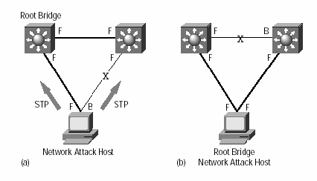
Attaques sur le Spanning tree
Les Attaques
30

Slide 17
Attaque Spanning Tree
Les Attaques
T | a b |  | e | S | p | a n n i n g |  | T | r e | e
2
B | I D | = |  | 9 9 | R |  | o o t = | m | e
4
B | I D | = |  | 9 9 | R |  | o o t = | y o | u
Cible A
1.Communication
3-BPDU avec BID=1
5-Redirection de trafic
6.Communication
Pirate Z
Les cibles A et B s'echangent des informations normalement
Le switch est le maître du contexte de Spanning Tree
Le pirate Z envoi une trame BPDU avec un BID très faible
Cible B
➔
➔
➔
4-Le commutateur admet que le pirate Z est devenu le maître du contexte STP 5-Le hacher redefinis la Topologie afin de rediriger les flux vers lui
6-Les cibles A et B s'echangent des informations ,mais le pirate les réçoit aussi
➔
31
➔
➔

Slide 18
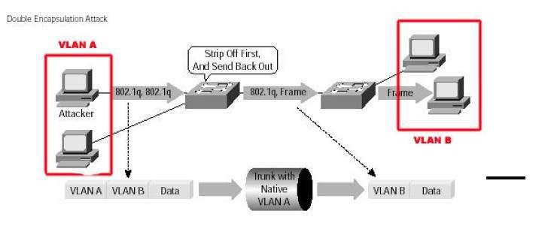
Attaques par double encapsulation de 802.1Q (1)
Les Attaques
◆
L’attaque consiste à injecter des paquets encapsulés dans 2 trames 802.1q. La trame injectée comporte 2 entêtes 802.1q.
➔
L attaquant est sur le VLAN natif (non taggués 802,1Q) L'attaquant envoie une trame taggués deux fois
➔
Le swith vlan natif réçoit 1 trame qui ne devrait pas être tagguée et enlève le 1er TAG
32
➔

Slide 19
Attaques par double encapsulation de 802.1Q (2)
Les Attaques
◆
Le switch reçoit une trame venant d’un VLAN natif avec une entête VLAN A
◆
Il n’est pas normal de recevoir des trames taggées de la part du VLAN A qui est natif.
◆
Le switch enlève le premier tag. En théorie, il devrait se retrouver avec une trame Ethernet sans en tête et dans ce cas la forwarder sur le port physique correspon- dant au VLAN A.
◆
Lors du traitement de la trame il considère le tag interne VLAN B et à la place di- rige la trame vers le VLAN B : le saut de VLAN a été réalisé.

Slide 20
Attaques par force Brute Multicast
➔
Cette attaque consiste à flooder le switch avec des trames de niveau 2 (trame ARP)
➔
certains switchs changent l’algorithme de broadcast et se omportent comme un hub lorsque leur processeur atteint une charge de 70-80% d’utilisation.

Slide 21
Attaques random frame stress
Les Attaques
◆
Cette attaque consiste à trouver des failles dans l’implémentation des différents protocoles. Pour cela on fait une attaque exhaustive:
◆
Au niveau de la trame Ethernet :
➔
On fixe @ mac source et @ mac destination (sur autre VLAN)
On essaie toutes les combinaisons possibles sur les autres champs de la trame Ethernet : de la trame : type, bourrage, crc, la taille du paquet
➔
On observe pour voir si un paquet à fait un saut de VLAN ou si le paquet a provoqué une erreur dans le switch par exemple une taille de paquet annon- cée différente de la réalité, Cette erreur peut être à l’origine d’un buffer
overflow.
35

Slide 22
Attaques par 802.1Q (standard), ISL (CISCO) tagging
Les Attaques
◆
L’idée de cette attaque est de forger des trames permettant d’avoir accès à un autre Vlan en modifiant les tags de la norme 802.1Q
➔
Une telle attaque repose sur la capacité de forger un tag dans une trame afin de tromper le switch et de sauter de VLAN.
➔
L’attaquant envoie des trames forgées avec des tags 802.1Q sur un port quel- conque. En principe le switch va rejeter ces trames ou les détagguer étant don- né qu’elles ne devraient pas l’être (seul le port du trunk est taggué)
.
Sur les switch cisco si le DTP (dynamic trunk protocol) est activé,le port quel- conque va se mettre à considérer le port comme un trunk. A partir de la, l’atta- quant peut très facilement atteindre tous les VLAN en forgeant une en tê₃te₆ 802.1Q adaptée.
➔

Slide 23
DNS ID SPOOFING
Les Attaques
➔
Imaginons qu'un client A veuille établir une connexion avec une machine B.La machine A connaît le nom de la machine B mais pas son adresse IP.
➔
La machine A va donc envoyer une requête au serveur DNS du réseau de B pour connaître l'adresse IP de B.cette requête sera identifiée par un numero d' identifi- cation (ID).
Le serveur répond à cette requête en fournissant l'adresse IP de B et en utilisant le même numéro d'ID
➔
➔
Le DNS ID spoofing a pour but de d'envoyer une fausse réponse à une requête DNS avant le serveur DNS. De cette façon, le pirate peut rediriger vers lui le tra- fic à destination d'une machine qu'il l'intéresse.

Slide 24






DNS SPOOFING :Illustration
Les Attaques
◆
Dans notre exemple, un pirate C doit répondre à A avant le serveur DNS (D) du réseau de B. Ainsi, il envoie à A son adresse IP associée au nom de la machine B. A communiquera alors avec le pirate C au lieu de la machine B
D N S R E Q U E S T ( I P B ) ?
A
D ( D N S )
D N S R E P L Y ( I D = 8 ) ( I P B = I P C ) ?
A
C
T R A F F I C A
B
A
C

Slide 25
Sécurité de la VoiP
Sécurité
◆
◆
◆
◆
◆
◆
◆
◆
Mise à jour des softwares Vérouillages de la configuration Séparation grâce aux Vlans Filtrage Inter-Vlan
Utilisations des cartes réseau supportant 802.1Q Echange DNS avec DNSSEC
Authentification et chiffrement Protections contre les attaques ARP

Slide 26
Mise à jour du software (IPBX, hardphone et softphone)
Sécurité
◆
L’IPBX, les hardphones et les softphones contiennent tous un logiciel. Le code de ces logiciels peut contenir des failles (buffer overflow) et donc être vulnérable à diverses attaques.
◆
Il est donc très important de maintenir à jour la version de ces logiciels, notam- ment lorsqu’une faille de sécurité les concernant a été découverte.
Consulter régulièrement les sites des fabricants hardware/logiciel des équipements introduit dans l’infrastructure VoIP, ou mieux, être inscrit à leurs newsletters de manière à être automatiquement informés si une nouvelle version/patch est dispo- nible.
Tester le patch sur des équipements de test
42
Mettre à jour les équipements de production si le test précédent est Concluant
◆
◆
◆

Slide 27
Verrouillage de la configuration (hardphone/softphone)
Sécurité
◆
Une fois le hardphone/softphone configuré, il est important de verrouiller par mot de passe sa configuration afin d’empêcher qu’un utilisateur ne puisse modifier les paramètres (désactiver l’authentification).
◆
De plus, des mesures organisationnelles devraient être prises de manière à inter- dire aux employés toute modification de la configuration des équipements de l’in- frastructure VoIP.

Slide 28
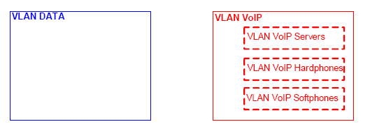
Séparation grâce aux VLAN (layer 2)
Sécurité
◆
Cette solution consiste à définir un VLAN DATA dédié aux équipements réseaux présents dans le réseau DATA et un VLAN VoIP dédié aux équipements VoIP. Afin d’obtenir une meilleure séparation, il est conseillé de créer à la place du VLAN VoIP, un VLAN pour chaque catégorie d’équipement VoIP comme suit:
➔
Les hardphones Les softphones
: VLAN VoIP hardphone
: VLAN VoIP softphone
➔
➔
Les serveurs : VLAN VoIP servers

Slide 29
Filtrage Inter-VLAN
Sécurité
◆
Les communications entre les VLAN doivent être rigoureusement filtrées de manière à n’autoriser que les flux nécessaires. seuls les flux définis sont autorisés.
➔
Le filtarge peut s'effectuer comme suit:
en définissant des ACL sur les switches et/ou les routers interconnectant lesV- LAN , en plaçant Les firewall entre les VLANs
➔
◆
Les règles de filtrage devraient être basées sur les adresses IP, les numéros de ports/protocoles et les flags TCP/IP de manière à être le plus strict possible et à n’autoriser que les communications nécessaires.
◆
Par exemple, les IP Phones n’ont pas besoin d’envoyer un flux média (ex : RTP) aux serveurs VoIP. Donc, au lieu d’autoriser toutes communications entre les ⁴⁵
VLAN VOIP Hardphones/Softphones et le VLAN VoIP Servers, seul le trafic concernant le protoc ole de signalisation (ex : SIP) devraient être autorisé.

Slide 30
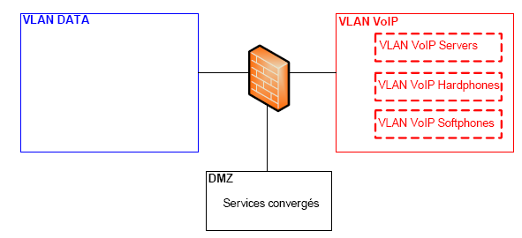
Placer Les services convergés dans DMZ
Sécurité
◆
Afin de ne pas compromettre la séparation des VLAN DATA et VoIP, les ser- vices convergés (services nécessitant un accès au VLAN DATA et au VLAN VoIP) doivent être placés dans une DMZ. Les règles du firewall doivent être le plus strict possible afin de n’autoriser que les flux necessaires.
◆
46

Slide 31
Utilisation d’une carte réseau supportant 802.1Q
Sécurité
◆
Le principal danger lorsque l’on installe un softphone sur un ordinateur provient du fait que cet ordinateur, déjà connecté au réseau DATA, devient un terminal VoIP.
◆
Il existe cependant une solution pour maintenir la séparation des VLANS.
◆
Cette solution consiste à équiper les ordinateurs d’une carte Ethernet supportant le protocole 802.1q et de les configurer pour utiliser ce protocole.
◆
De telle carte Ethernet permettent de séparer le trafic DATA du trafic VoIP (issue du softphone) en mettant chaque type de trafic dans leur VLAN respectif.
◆
L’OS, la carte Ethernet et le softphone doivent supporter 802.1q.
47

Slide 32
Echange DNS avec DNSSec
Sécurité
◆
DNSSEC permet de sécuriser les données envoyées par le DNS. Contrairement à d'autres protocoles comme SSL, il ne sécurise pas juste un canal de communica- tion mais il protège les données, les enregistrements DNS, de bout en bout. Ainsi, il est efficace même lorsqu'un serveur intermédiaire trahit.
◆
DNSSEC signe cryptographiquement les enregistrements DNS et met cette signa- ture dans le DNS. Ainsi, un client DNS méfiant peut donc récupérer la signature et, s'il possède la clé du serveur, vérifier que les données sont correctes. La clé peut être récupérée via le DNS lui-même .
Utilisation de tunnel IPsec.
◆
48

Slide 33
Authentification et chiffrement SSL / TLS
Sécurité
◆
Transport Layer Security (TLS) un protocole qui securise les echanges sur inter- net. Il fonctionne en mode client-serveur .il fournit quatre objectifs de securité:
➔
l'authentification du serveur ;
la confidentialité des données échangées (ou session chiffrée) ; l'intégrité des données échangées ;
➔
➔
◆
Utilisation de Secure RTP / Secure RTCP (SRTP/ SRTCP) il ajout les fonctions suivantes
➔
Confidentialité (cryptage AES 128 bits) Authentification des messages (HMAC-SHA1) Ajout de protection
➔
➔
49

Slide 34
Protection contre les attaques ARP
Sécurité
◆
Cette methode consiste à empêcher la connexion du prirate sur le réseau
➔
Securiser l'accès physique du réseau pour un réseau filaire
➔
En Wi-Fi, avec le Wep, tous les paquets sont rejetés si le pirate ne connaît pas la clé secrète
➔
Installer un pare feu
➔
Implementer les tables ARP statiques
➔
Analyser les historiques

Slide 35
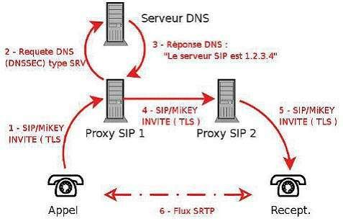
Solution sécurisé

Slide 36
Outils de Test d'analyse et Vulnérabilité de la VoiP
◆
SiVuS est l’un des scanners de vulnérabilité les plus connus et les plus fiables supportant le protocole SIP. Ce scanner propose un grand nombre de fonctionnalités qui permettent de mesurer la sécuri- té d’un composant SIP
◆
VOMIT Voice Over Misconfigured Internet Telephone
le logiciel permet de convertir une conversation d'un téléphone IP Cisco en un fichier son de format wav. Pour cela, L'utilitaire de- mande un fichier de capture de type tcpdump.
Wireshark (anciennement Ethereal) est un logiciel de surveill5a2nce des réseaux IP
◆

Slide 37
Conclusion
◆
Nous avons couvert le sujet de la voix sur IP d’un point de vue tech- nique et nous pensons qu’aujourd’hui une solution de voix sur IP peut-être sécurisée à un niveau acceptable.
◆
Un projet de voix sur IP est complexe, car il n’existe pas de solution générique, et une étude au cas par cas s'impose avant la mise en oeuvre de cette technologie. Le facteur sécurité doit être pris en compte avant même la phase de conception en posant les bonnes questions aux vendeurs que vous êtes en train de sélectionner.
53

Slide 38
Références
◆
http://www.iict.ch/Tcom/Projets/VoIP/VoIP_and_Mobility/Tutoriaux/Tutorial_SIP
◆
Hacking VoiP Exposed de David Endler et Mark Collier
◆
http://www.nsa.gov/notices/notic00004.cfm? Address=/snac/voip/I332-009R-2006.pdf
◆
http://www.terena.nl/activities/iptel/contents1.html
◆
http://iase.disa.mil/stigs/stig/network-stig-v6r4.pdf
◆
http://csrc.nist.gov/pcig/STIGs/VoIP-STIG-V2R2.pdf
54
http://www.vopsecurity.org,http://vomit.xtdnet.nl/,http:// www.wireshark.org
◆

